Slide 1

Prédiction de la consommation énergétique des bâtiments :
Projet de Machine Learning Déploiement d’un modèle prédictif dans le Cloud

Slide 2
Introduction Contexte du projet, problématique et objectifs
Analyse exploratoire des données Origine et compréhension des données, Qualité des données et nettoyage Analyse des variables et premiers insights
Préparation des données & feature engineering Traitement des valeurs manquantes, Gestion des valeurs aberrantes Sélection et transformation des variables
Démarche de modélisation Approche méthodologique, Comparaison de différents modèles supervisés
Résultats et interprétation métier Optimisation, Performances du modèle retenu, Influence des variables explicatives
Mise en service du modèle (API) Architecture du service, Schéma des données et validation des entrées
Déploiement du modèle dans le Cloud (Azure) Déploiement et tests du service, Accès à l’API et démonstration en direct
Conclusion & perspectives

Slide 3
Contexte :
La ville de Seattle collecte des données sur la consommation énergétique de ses bâtiments
Objectif : mieux comprendre et anticiper les consommations énergétiques
Problématique
Peut-on prédire la consommation énergétique annuelle d’un bâtiment à partir de ses caractéristiques ?
Objectifs
Construire un modèle prédictif fiable
Identifier les facteurs influençant la consommation
Mettre le modèle à disposition via une API déployée dans le Cloud

Slide 4
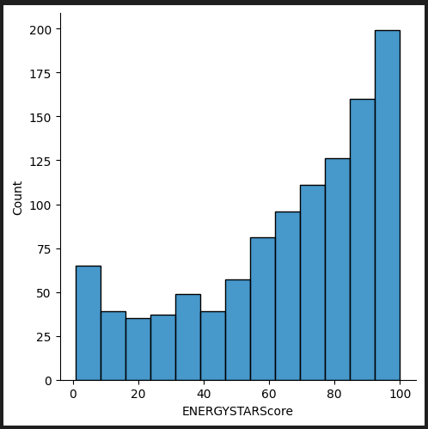
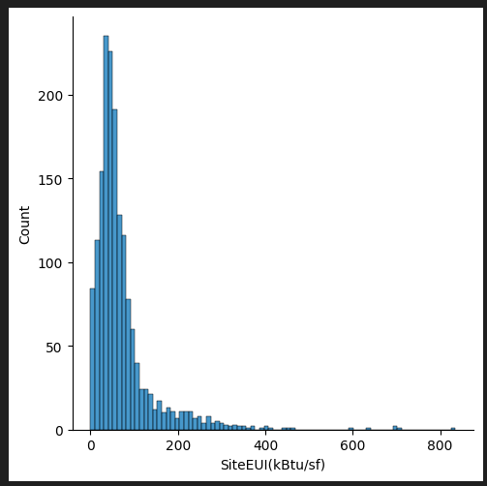
ANALYSE EXPLORATOIRE
Compréhension globale des variables numériques :
Distributions générales
Distributions fortement asymétriques à droite
Majorité de valeurs faibles
Présence de valeurs extrêmes rares mais élevées
Similarités observées
Profils similaires pour les variables énergétiques (consommation, intensité, émissions)
Dispersion importante sur l’ensemble des variables
Hétérogénéité des échelles
Variables exprimées sur des ordres de grandeur très différents
Comparaison directe impossible à l’état brut

Slide 5
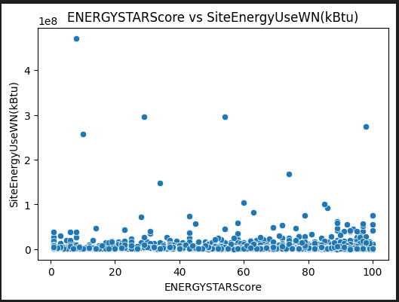
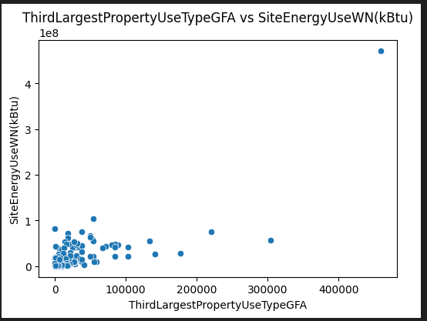
ANALYSE EXPLORATOIRE
Variable cible(SiteEnergyUseWN(kBtu)& relations avec les features
Variable cible
Consommation énergétique annuelle totale du bâtiment
Distribution étendue et très dispersée
Présence de valeurs extrêmes
Relations observées
Pas de relation linéaire évidente globale
Variables liées à la taille du bâtiment : tendance positive
Variables géographiques : pas de lien clair
Variables d’intensité
Plus corrélées à la cible
Utilisées avec prudence pour éviter toute fuite de données
Les relations sont complexes et majoritairement non linéaires.

Slide 6
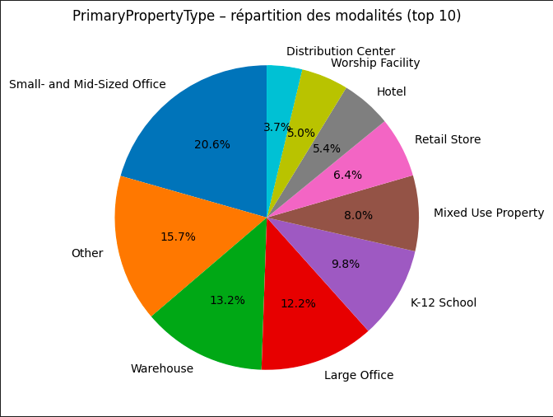
ANALYSE EXPLORATOIRE
Variables catégorielles & conclusion
Effet des variables catégorielles
La consommation varie selon le type de bâtiment
Certaines catégories :
plus consommatrices
plus dispersées
Différences marquées entre groupes
Qualité des données
Présence de valeurs manquantes sur certaines variables
Filtrage nécessaire pour garantir des données exploitables
Conclusion de l’EDA
Données riches mais complexes
Forte hétérogénéité
Besoin d’un nettoyage, d’une sélection et d’une préparation approfondie
L’EDA guide directement les choix de préparation et de modélisation.

Slide 7
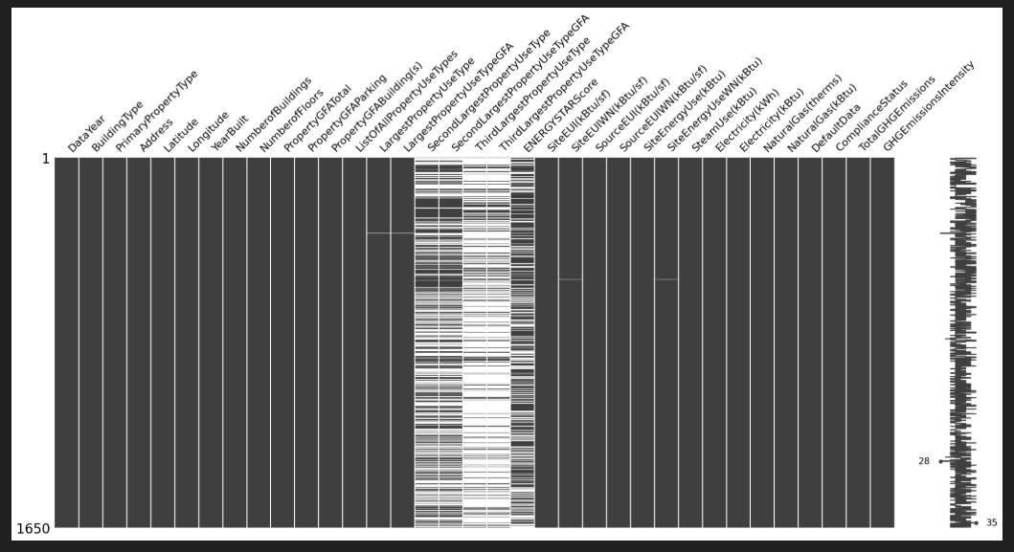
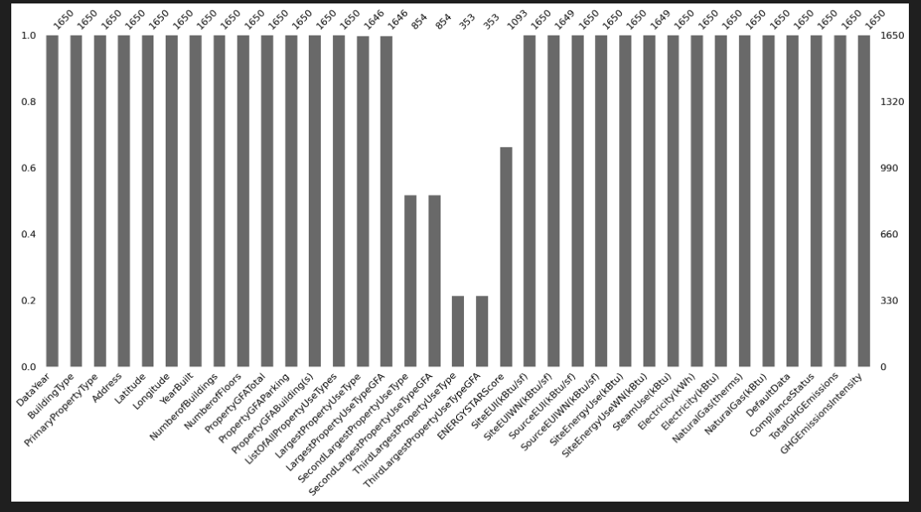
PRÉPARATION DES DONNÉES
Traitement des valeurs manquantes
Identifications des valeurs manquantes
Présence de valeurs manquantes sur certaines variables
Variables liées aux usages secondaires très incomplètes
Certaines variables administratives peu informatives
Choix effectués
Suppression des observations sans variable cible
Exclusion des variables avec un taux élevé de valeurs manquantes
Imputation limitée aux variables numériques pertinentes
Justification
Les valeurs manquantes sont principalement structurelles et leur imputation n’a pas toujours de sens métier

Slide 8
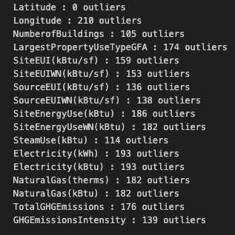
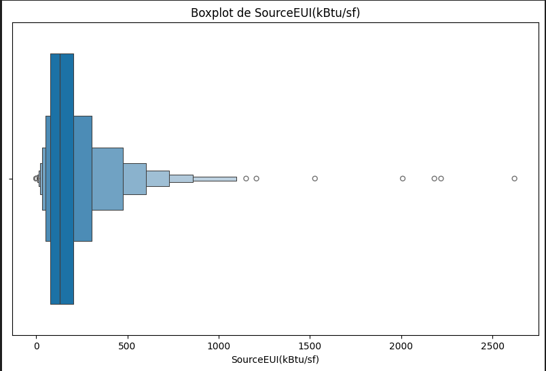
PRÉPARATION DES DONNÉES
Gestion des valeurs aberrantes :
Analyse des valeurs aberrantes
Présence d’outliers sur de nombreuses variables énergétiques et structurelles
Distributions fortement asymétriques (longue traîne à droite)
Identification via méthode IQR, utilisée comme outil d’aide à la décision
Traitements réalisés
Filtrage des valeurs négatives sur les variables énergétiques
Suppression ponctuelle d’outliers non plausibles détectés par IQR
Transformation logarithmique (log1p) des variables fortement asymétriques
Mise à l’échelle robuste adaptée aux distributions non gaussiennes
Justification
Les valeurs extrêmes font partie de la réalité énergétique et ne doivent pas être supprimées systématiquement.

Slide 9
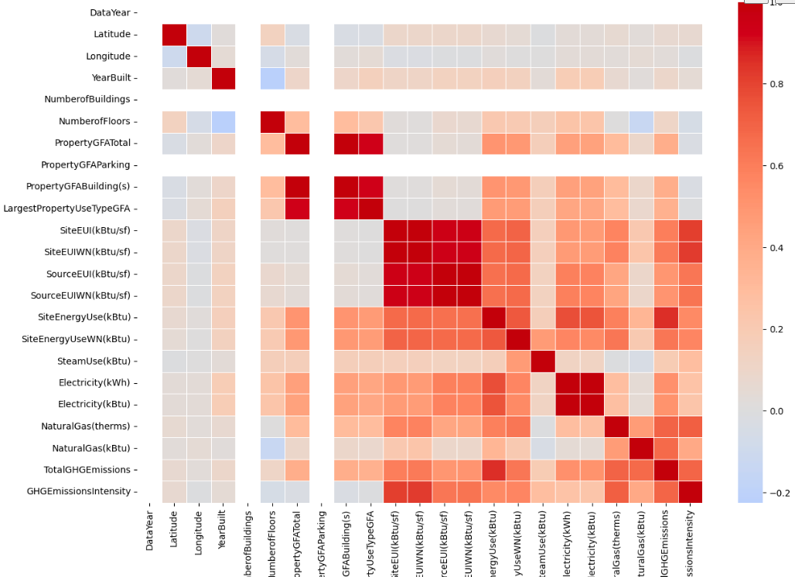
FEATURE ENGINEERING
Sélection & transformation des variables
Analyse
Analyse des corrélations entre variables via heatmap
Identification de groupes de variables fortement corrélées entre elles
Détection de variables très fortement liées à la variable cible
Décisions
Suppression des variables redondantes afin de limiter la multicolinéarité
Conservation d’une seule variable représentative par groupe corrélé
Suppression des variables directement liées ou dérivées de la consommation énergétique (prévention des fuites de données)
Résultat
Jeu de données :
plus stable
sans fuite d’information
modèles supervisés

Slide 10
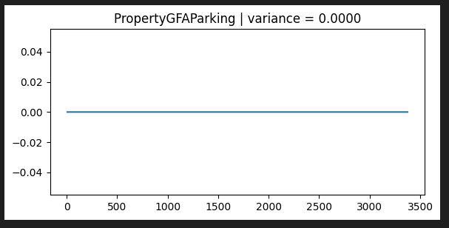
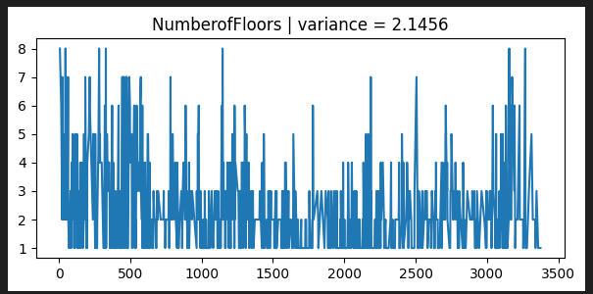
Préparation des données & feature engineering
Analyse
Analyse des variables numériques une par une afin d’évaluer :
leur variabilité réelle
leur capacité à expliquer la consommation énergétique
Identification de variables :
à variance quasi nulle
purement administratives ou descriptives
apportant peu ou aucune information utile pour le modèle
Décisions
Suppression des variables peu pertinentes pour la modélisation, notamment :
variables administratives sans pouvoir explicatif (DataYear, HasSteam, HasElectricity , NumberOfBuildings)
variables non informatives pour la prédiction une fois les autres caractéristiques prises en compte
Objectif : simplifier le jeu de données et conserver uniquement les variables réellement porteuses d’information

Slide 11
Préparation des données & feature engineering
Analyse
Présence de :
variables de surface très dispersées
effets d’échelle importants
valeurs extrêmes impactant les modèles linéaires
Décisions
Création de variables plus stables et interprétables :
BuildingAge = 2016 − YearBuilt
Log_PropertyGFATotal → réduction de l’asymétrie
GFA_per_Floor → proxy de la forme du bâtiment

Slide 12
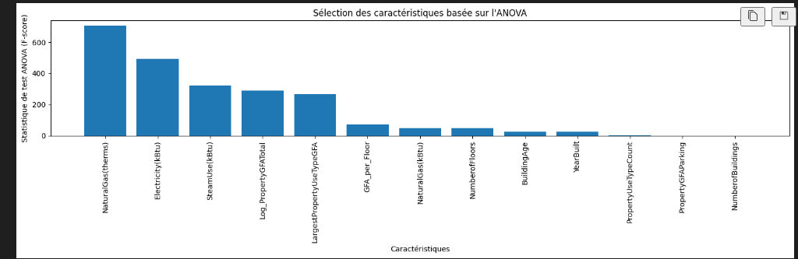
Préparation des données & feature engineering
Sélection finale des variables (ANOVA + Random Forest)
Analyse
ANOVA (SelectKBest) :
mesure de la relation statistique entre variables numériques et la cible
Random Forest :
estimation non linéaire de l’importance réelle des variables
confirmation des variables dominantes
Résultat
Variables finales retenues :
Electricity(kBtu)
NaturalGas(kBtu)
SteamUse(kBtu)
Log_PropertyGFATotal
LargestPropertyUseTypeGFA
GFA_per_Floor
BuildingAge
Dataset réduit, explicable et robuste, sans fuite d’information.

Slide 13
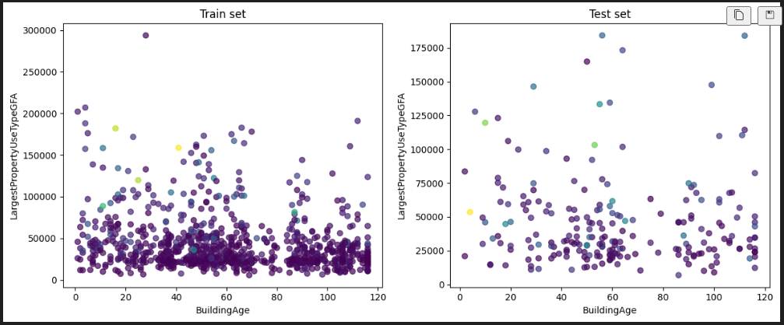
Démarche de modélisation
Analyse
Problème formulé comme une régression supervisée
Variable cible : SiteEnergyUseWN (kBtu)
Jeu de données final composé de 7 variables explicatives
Décisions
Séparation des données en jeu d’entraînement (80 %) et jeu de test (20 %)
Choix de deux modèles supervisés représentatifs :
un modèle linéaire (régression linéaire) comme baseline
un modèle non linéaire (Random Forest) pour capturer des relations plus complexes

Slide 14
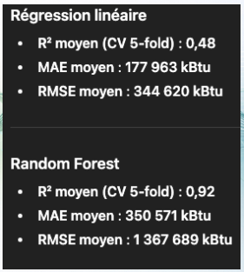
Comparaison des modèles testés
Comparaison des modèles testés
Analyse
Évaluation des modèles à l’aide :
du score R²
de la MAE
de la RMSE
Utilisation d’une validation croisée à 5 plis pour obtenir une estimation robuste des performances
Résultats
Régression linéaire :
Performance correcte mais limitée
Capte partiellement la relation entre les variables et la cible
Random Forest :
Performance nettement supérieure (R² plus élevé)
Capacité accrue à modéliser des relations non linéaires entre les variables

Slide 15
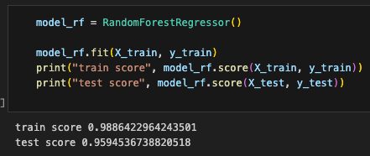
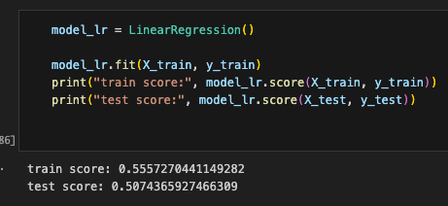
Comparaison des modèles testés
Choix du modèle retenu
Analyse
La régression linéaire est utilisée comme modèle de référence :
performances modérées mais stables
écart limité entre train et test
La Random Forest affiche :
un R² très élevé sur le jeu d’entraînement (~0,99)
une forte dégradation en validation croisée
des MAE et RMSE plus élevées
Ce comportement indique :
un surapprentissage important
une surestimation de certaines variables
une faible capacité de généralisation, même après ajustement

Slide 16
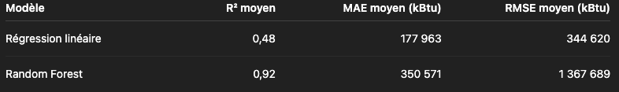
Comparaison des modèles testés
Choix du modèle retenu
Décision
Régression linéaire retenue comme modèle principal
Justifications :
meilleure stabilité des performances
généralisation plus cohérente sur les données de validation
absence de surapprentissage excessif
modèle plus robuste et interprétable dans le contexte étudié
L’optimisation est volontairement concentrée sur la régression linéaire, plus adaptée à la structure des données

Slide 17
Méthode d’optimisation du modèle
Méthodologie
Sélection du modèle Ridge Regression (régression linéaire régularisée)
Objectif :
limiter le surapprentissage
stabiliser les coefficients
améliorer la généralisation
Mise en œuvre
Recherche du paramètre de régularisation alpha par validation croisée
Test d’une plage logarithmique d’alpha
Optimisation basée sur la métrique R²
Résultat
Valeur optimale de alpha ≈ 78
Modèle plus stable que la régression linéaire simple
Aucun surapprentissage observé après régularisation

Slide 18
Résultats obtenus après optimisation
Performances du modèle Ridge
R² (validation croisée) ≈ 0,45 – 0,50
Les métriques (MAE, RMSE) restent élevées
Les performances plafonnent malgré l’optimisation
Analyse
L’écart entre train et validation reste limité
Le modèle généralise correctement
L’optimisation améliore la stabilité mais pas la performance maximale
Le modèle atteint un plafond de performance réaliste.

Slide 19
Interprétation des résultats et limites
Gestion du data leakage
La majorité des variables directement liées à la consommation énergétique ont été supprimées
Objectif : éviter que le modèle apprenne indirectement la variable cible
Choix méthodologique
Certaines variables énergétiques globales ont néanmoins été conservées
But :
conserver un minimum de signal énergétique
éviter un modèle totalement déconnecté de la consommation réelle
Limites observées
Les variables conservées restent insuffisantes pour capturer toute la complexité de la consommation
Le modèle s’appuie principalement sur :
des indicateurs globaux
des caractéristiques structurelles

Slide 20
Mise en service du modèle (API)
Architecture du service
Modèle de Machine Learning sauvegardé et chargé via BentoML
Service exposé sous forme d’API de prédiction
Architecture découplée :
modèle
logique de service
schéma des données
Fonctionnement
L’API reçoit les caractéristiques d’un bâtiment
Les données sont transformées dans un DataFrame conforme au modèle
Le modèle retourne une prédiction de la consommation énergétique
Conversion automatique du résultat en kBtu et kWh

Slide 21
Schéma des données & validation des entrées
Validation des données
Définition d’un schéma strict avec Pydantic
Validation automatique :
types numériques
valeurs positives
correspondance exacte avec les variables du modèle
Avantages
Protection contre les entrées invalides
Cohérence entre entraînement et prédiction
Sécurisation du modèle en conditions réelles d’utilisation
Conclusion
Le modèle est prêt à être consommé par une application
L’API garantit :
fiabilité des prédictions
reproductibilité
robustesse en production

Slide 22
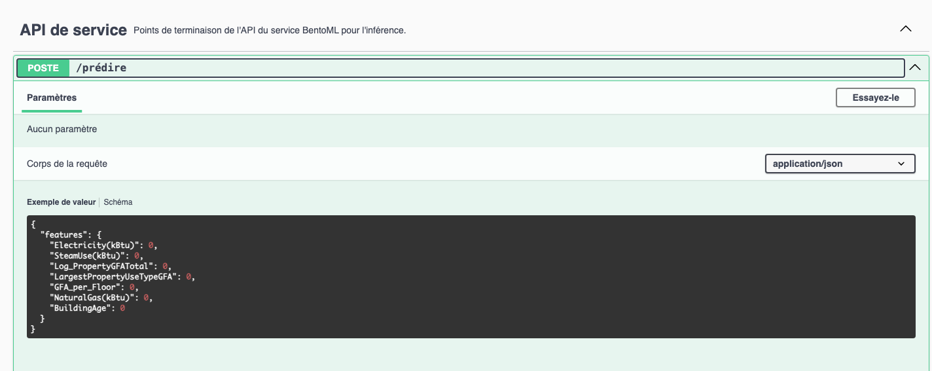
Mise en œuvre et résultats
Mise en œuvre
Définition du service (service.py) exposant une route de prédiction.
Validation stricte des données d’entrée (types, valeurs positives, cohérence).
Packaging du service via bentofile.yaml pour un déploiement conteneurisé.
Service compatible avec Azure (Container Apps / services managés).

Slide 23
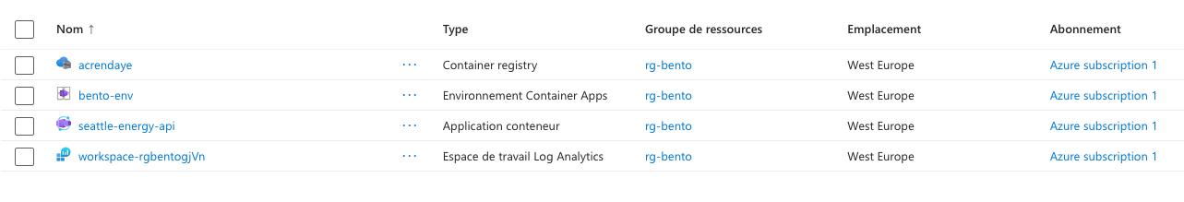
Déploiement du modèle dans le Cloud (Azure)
Analyse
Le modèle de régression linéaire optimisé (Ridge) a été packagé sous forme de service API à l’aide de BentoML.
Conteneurisation du modèle(Docker)
Le service intègre :
le modèle entraîné et versionné,
un schéma de validation des entrées via Pydantic,
l’ensemble des dépendances nécessaires à l’exécution.
Déploiement dans le cloud (azure)

Slide 24
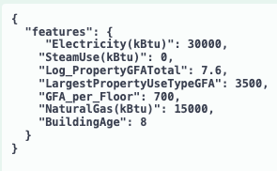
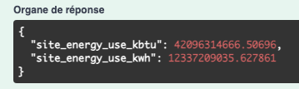
Mise en œuvre et résultats
Résultat
Le modèle est accessible via une API, exploitable par des applications externes.
Les prédictions sont retournées en kBtu et en kWh, facilitant l’interprétation métier.
Le projet évolue d’un prototype data science vers une solution industrialisable.

Slide 25
Conclusion & perspectives
Conclusion
Ce projet a permis de construire un modèle de prédiction de la consommation énergétique à partir de données structurelles des bâtiments.
Après avoir éliminé les fuites de données, le modèle retenu (régression linéaire régularisée – Ridge) offre des performances cohérentes, stables et généralisables.
Les résultats obtenus montrent que la performance du modèle est principalement limitée par la richesse des données disponibles, et non par la méthode de modélisation.

Slide 26
Conclusion & perspectives
Perspectives d’amélioration
Enrichissement des données : intégrer davantage de variables liées aux usages réels des bâtiments (occupation, équipements, périodes d’utilisation).
Ajout de données temporelles : inclure des séries temporelles ou des historiques de consommation pour capter des effets saisonniers.
Segmentation des bâtiments : entraîner des modèles spécifiques par type de bâtiment afin de réduire l’hétérogénéité.
Exploration de modèles hybrides : combiner modèles explicatifs et modèles non linéaires tout en contrôlant le surapprentissage.

